Slide 1
ФОРМИРУЮЩЕЕ ОЦЕНИВАНИЕ В УСЛОВИЯХ РЕАЛИЗАЦИИ ФГОС
Августовское совещание
руководящих и педагогических работников системы общего образования
города Екатеринбурга
Август 2017 г.

Slide 2

Требования к результатам ФГОС ОО
формирование умения планировать, контролировать и оценивать учебные действия в соответствии с поставленной задачей и условиями ее реализации; определять наиболее эффективные способы достижения результата; (ФГОС НОО)
умение оценивать правильность выполнения учебной задачи, собственные возможности ее решения;(ФГОС ООО)
владение основами самоконтроля, самооценки, принятия решений и осуществления осознанного выбора в учебной и познавательной деятельности;(ФГОС ООО)

Slide 3
ФГОС ОО: изменение подходов к оцениванию
Оценивание с целью итоговой фиксации достижений учащихся, формирования и развития предметных и метапредметных навыков и умений.
Система оценки должна обеспечивать комплексный подход к оценке результатов освоения программы и динамике индивидуальных достижений обучающихся.
Использовать такие методы и приемы оценивания, которые позволят оценивать не только предметные, но и метапредметные результаты учащихся на различных этапах образовательного процесса.

Slide 4
ФЕДЕРАЛЬНЫЙ ГОСУДАРСТВЕННЫЙ ОБРАЗОВАТЕЛЬНЫЙ СТАНДАРТ
Часть I, статья 4 Стандарт направлен на: «…формирование содержательно- критериальной основы оценки результатов освоения программы…»

Slide 5
Критериальное оценивание – это процесс, основанный на сравнении учебных достижений учащихся с четко определенными, коллективно выработанными, заранее известными всем участникам образовательного процесса критериями, соответствующими целям и содержанию образования, способствующим формированию ключевых компетентностей учащихся.
Современное критериальное оценивание
является двусоставным: сочетает в себе суммативное и формативное оценивание.

Slide 6
УСТАНОВКИ КРИТЕРИАЛЬНОГО ОЦЕНИВАНИЯ
Оцениваться может только работа учащегося, а не
его личность;
Работа учащегося сравнивается не с работами
других учеников, а с эталоном, который известен
учащимся заранее и описан с помощью критериев;
Имеется четкий алгоритм выведения отметки, по
которому учащийся может сам определить свой
уровень достижения и определить свою отметку;
Оценивание может осуществляться несколькими
педагогами (стандартизация оценивания)

Slide 7
В чём преимущества критериального оценивания?
1. Соответствует предметным учебным целям и не зависит от настроения учителя (способствует повышению объективности оценивания).
2. Предоставляет чётко сформулированные уровни достижения.
3. Делает оценивание более понятным для всех участников образовательного процесса (учеников, родителей, учителей).
4. Способствует развитию навыков самооценивания.
5. Способствует росту мотивации к обучению.
6. Оценивание учащихся на каждом этапе урока (учащиеся видят, из чего складывается итоговая оценка обучения);
7. Самооценка и взаимооценка (формируется умение учащихся работать в коллективе, но при этом наблюдается минимальное влияние учителя на итоговую оценку обучения);

Slide 8
Место и роль оценивания в образовательном процессе
ОБЩИЕ ЦЕЛИ ОБРАЗОВАНИЯ
ОБРАЗОВАТЕЛЬНАЯ ДЕЯТЕЛЬНОСТЬ
УЧЕБНЫЕ ЦЕЛИ
ОЦЕНКА И АНАЛИЗ

Slide 9
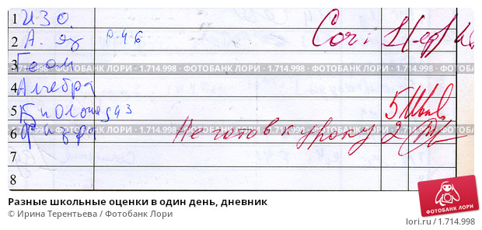
Оценка
Процесс соотнесения реальных результатов образования с теми целями, которые были запланированы.
функции оценки
информационная
контролирующая
регулирующая

Slide 10
СИСТЕМА ОЦЕНИВАНИЯ
Личностно-ориентированное:
Социально-ориентированное:
эпизодическое
констатирующее (завершенные работы)
в виде отметок
постоянное
формирующее
(на стадии выполнения работы)
без отметок

Slide 11
Какая система оценивания нужна?
Система оценивания
оценивать
Предметные и метапредметные результаты учащихся
развивать
Формирующее
Суммативное

Slide 12
Аттестация
Итоговая
(государственная, 9, 11 кл.)
Промежуточная
Текущая
Четвертная, триместровая, полугодовая
Годовая
Зеленый - формирующее оценивание
Красный - суммативное

Slide 13
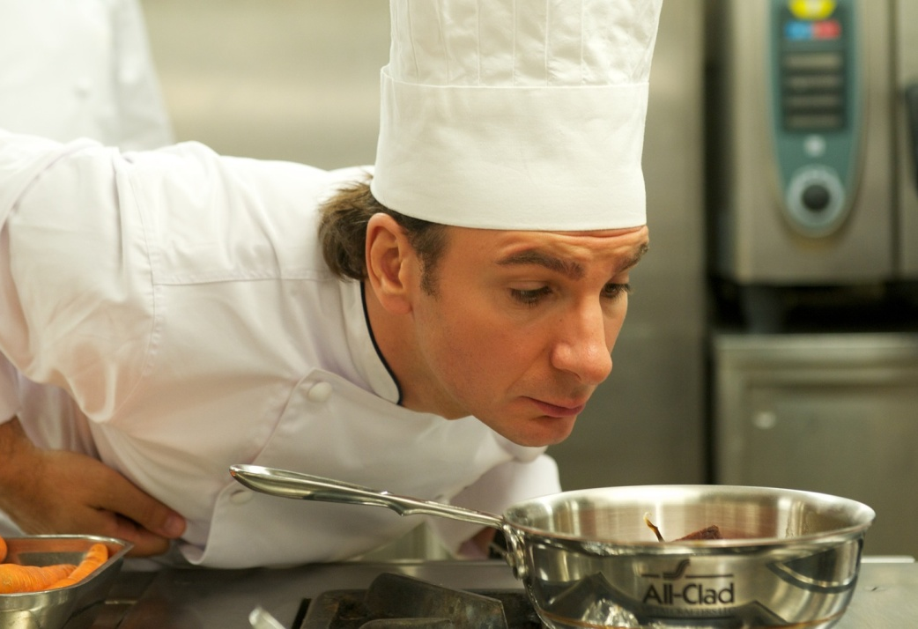

Когда соус пробует шеф-повар – это
формирующее
оценивание,
когда его пробует покупатель – это
суммативное
оценивание

Slide 14
Формирующее оценивание
Оценивание в процессе обучения, когда анализируются знания, умения, ценностные установки и оценки, а также поведение учащегося, устанавливается обратная связь об успехах и недостатках учащегося;
когда учащегося ориентируют и вдохновляют на дальнейшую учебу, а также планирование целей и путей их достижения.

Slide 15
ОЦЕНИВАНИЕ
ДЛЯ ОБУЧЕНИЯ
РЕЗУЛЬТАТОВ ОБУЧЕНИЯ
ФОРМИРУЮЩЕЕ ОЦЕНИВАНИЕ
СУММАТИВНОЕ ОЦЕНИВАНИЕ

Slide 16

Суммативное оценивание
Формирующее (формативное) оценивание
Оценивание, проводимое с целью определения соответствия знаний учащихся нормам и требованиям стандартов обучения.
Констатирует факт обученности учащихся.
Оценивание для обучения. (М.А.Пинская)
ФО – это не отметка. Это механизмы сбора информации, обратная связь о своём собственном продвижении.

Slide 17
Суммативное оценивание
Формирующее оценивание
Нацелено на определение соответствия знаний учащихся нормам и требованиям стандартов обучения. Констатирует факт обученности учащихся.
Нацелено на определение индивидуальных достижений обучающегося, формирование и развитие личности обучающегося.
Проводится самими участниками образовательного процесса и с той частотой, которая необходима учителю и учащимся для достижения целей
Осуществляется, как правило, внешними органами согласно тем или иным нормативным документам.
Используется общепринятая государственная шкала оценивания.
Шкала оценивания может быть разработана самим учителем или группой учителей

Slide 18
От традиционной модели оценивания к формирующему оцениванию
Традиционных письменных работ |  | Творческим, исследовательским работам, тестам
Неявных критериев оценивания |  | Четким и прозрачным критериям оценивания
Оценивания учителем |  | Оцениванию при участии учащихся
Конкуренции |  | Сотрудничеству, сотворчеству
Оценки результата |  | Оцениванию процесса
Оценивания знаний |  | Оцениванию понимания, интерпретации, анализа и синтеза
Значимости и важности оценки |  | Значимости учения
Итогового, суммарного оценивания |  | Развивающему оцениванию

Slide 19
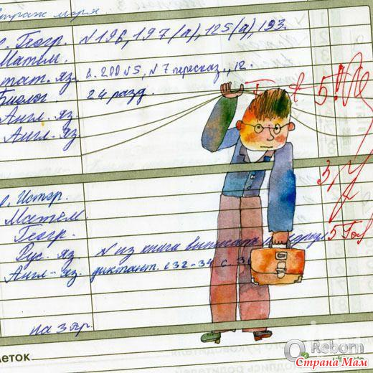
Характеристики
формирующего оценивания
Задания соответствуют по содержанию
пройденному материалу;
Используются знакомые для учащихся и
соответствующие их возрасту формы заданий;
Задания составлены таким образом, чтобы
выявить возможные проблемы у каждого ученика;
Задания составлены таким образом,
чтобы был очевиден процесс
размышления, который привел к
данному ответу;
Четкие критерии оценивания;

Slide 20

Результаты проведенного оценивания сразу же
доступны для учителя и ученика;
Учитель и ученик имеют возможность по результатам
оценивания планировать определенные действия,
направленные на повышение качества знаний;
Оцениваются достижения учащихся в их
развитии;
Разнообразие методов и приемов оценивания;
Непрерывность;
Проводится совместно учителем и учеником;
Используется самооценка, взаимооценка;
Наличие рефлексии и обратной связи
1. От учителя к ученику.
2. От ученика к ученику.
3. От ученика к учителю.

Slide 21
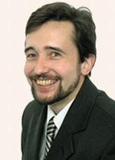
Д.Д.Данилов. Школа 2100.
7 правил ФО
1-е правило. ЧТО ОЦЕНИВАЕМ?
Оцениваем результаты − предметные, метапредметные и личностные.
2-е правило. КТО ОЦЕНИВАЕТ? Учитель и ученик вместе определяют оценку и отметку.
3-е правило. СКОЛЬКО СТАВИТЬ ОТМЕТОК?
По числу решённых задач.
4-е правило. ГДЕ НАКАПЛИВАТЬ ОЦЕНКИ И ОТМЕТКИ? В таблицах образовательных результатов (предметных, метапредметных, личностных) и в «Портфеле достижений».

Slide 22
Д.Д.Данилов. Школа 2100.
7 правил ФО
5-е правило. КОГДА СТАВИТЬ ОТМЕТКИ?
Текущие – по желанию, за тематические проверочные работы – обязательно.
6-е правило. ПО КАКИМ КРИТЕРИЯМ ОЦЕНИВАТЬ? По признакам трёх уровней успешности.
7-е правило. КАК ОПРЕДЕЛЯТЬ ИТОГОВЫЕ ОЦЕНКИ?
Предметные четвертные оценки/отметки определяются по таблицам предметных результатов (среднее арифметическое баллов).

Slide 23
Технология
формирующего оценивания
Спланировать образовательные результаты учащихся по темам.
Спланировать цели урока как образовательные результаты деятельности учащихся.
Сформировать задачи урока как шаги деятельности учащихся.
Сформулировать конкретные критерии оценивания деятельности учащихся на уроке.

Slide 24
Технология
формирующего оценивания
5.Оценить деятельность учащихся по критериям.
6.Осуществить обратную связь учитель-ученик, ученик-ученик, ученик-учитель.
7.Сравнить результаты учащихся с предыдущим уровнем их достижений.
8.Определить место учащегося на пути достижения поставленной цели.
9.Откорректировать образовательный маршрут учащихся.

Slide 25
Условия реализации ФО
Разработаны и описаны основные виды деятельности в зависимости от специфики предметной области;
Разработаны критерии оценивания разных видов деятельности в процессе обучения;
Критерии оценивания открыты, они доводятся до обучающихся и точно комментируются;
Разработана рейтинговая система, т.е. определено сколько баллов «стоит» тот или иной вид деятельности;
Оценивается в большей мере процесс, а не результат;
Важную роль играет рефлексия (т.е. оценивание как обучающимся, так и педагогом своих достижений);
Процедура оценивания обсуждается с обучающимися.

Slide 26

Проблемы
Отсутствует единая внутришкольная система оценивания, локальные акты,
регламентирующие этот процесс;
Не разработаны методические рекомендации по использованию результатов оценивания;
И не создан банк техник, приемов и
методов оценивания.

Slide 27

Стратегии ФО
Стратегии оценивания — это методы, которые учитель использует для сбора информации об учебных достижениях учащихся.
карта понятий
шкала самооценки, лист самооценки
составление тестов
оценочные рубрики
мини-обзор
недельный отчет
опросник
портфолио

Slide 28
9 цифровых инструментов формирующего
оценивания, дающие мгновенную
обратную связь
LeaningApps : инструмент для создания интерактивных тестов для самопроверки.
Kahoot : прекрасная замена пультов для системы обратной связи в классе. Все, что надо это компьютер, проектор и наличие смартфонов у ребят в классе. Процесс проверки превратится в настоящую увлекательную игру!
3. Google Form: создание тестов, анкет,опросников.

Slide 29
4. Quizizz: тесты, составленные в сервисе можно давать учащимся в качестве домашнего задание.
5. Quizlet: легок в использовании и невероятно многогранен в представлении одного и того же теста. Среди опубликованных учителями тестов можно найти тесты разной тематики (математика, химия, биологии и так далее), но более всего он подходит для изучения новых иностранных слов.
6. Plickers: используется для быстрого голосования, проведения опросов, тестов. Диаграмма, показывающая результаты голосования, меняется в режиме реального времени.

Slide 30
7. Doodle : С его помощью, также, можно создавать быстрые опросы.
8. Socrative: схож с Kahoot - учитель создает опросники/тесты, а ученики могут ответить на него со своего телефона или планшета.
9. Flisti: простой инструмент, позволяющий без регистрации вбить вопрос и варианты ответов.
Каждый из перечисленных инструментов сообщает учителю и, что очень важно, самому ученику о текущем состоянии процесса учения и фокусируется на вопросе КАК ученик учится, а не на отметке.

Slide 31
Чем легче учителю учить, тем труднее ученикам учиться.
Чем труднее учителю, тем легче ученику.
Чем больше будет учитель учиться сам, обдумывать каждый урок и соразмерять с силами ученика, чем больше будет следить за ходом мысли ученика, чем больше вызывать на вопросы и ответы, тем лучше будет учиться ученик.
Л.Н. ТОЛСТОЙ

Slide 32


